Slide 1
Sigurno ponašanje na internetu
Prezentaciju pripremila pedagoginja Monika Zrakić, mag.
Osnovna škola Matija Gubec Piškorevci
svibanj 2017.

Slide 2
Sadržaj:
Što je to internet
Navike korištenja interneta
Prednosti i nedostaci interneta
Nasilje na internetu
Zaštita djece i mladih na internetu
Opasna računalna igrica “Plavi kit”
Korisne stranice

Slide 3
Što je to internet i koje sadržaje djeca konzumiraju na internetu?
VIRTUALNI SVIJET
PORTALI
DRUŠTVENE MREŽE
MOBILNE
APLIKACIJE
inbox
Internet je svjetska globalna mreža koja omogućuje elektroničku povezanost i komunikaciju putem računala.
post
LOL
RAČUNALNE IGRE
chat
selfie
like
FACEBOOK
TWITTER
INSTAGRAM
blog
google
VIBER
WHATS APP
Share
surfanje

Slide 4
Navike korištenja interneta
Puno vremena provedeno na internetu i u elektroničkoj komunikaciji
Gubi se pojam o vremenu tijekom korištenja
Moguća pretjerana izoliranost djece i mladih radi prečestog i/ili dugotrajnog korištenja interneta – podloga za razvoj ovisnosti o internetu
Smanjuje se stvarna komunikacija, neposredan kontakt s vršnjacima i druženje
Stalna dostupnost traži od djeteta obavljanje više stvari istovremeno
Velike mogućnosti koje pruža internet, sloboda korištenja i anonimnost dovode do zloupotrebe
Neovlašteno korištenje društvenih mreža – izrada lažnih profila ili lažne informacije o godinama

Slide 5
Prednosti interneta
Dostupnost najrazličitijih informacija
Brz i jednostavan način korištenja
Laka komunikacija, razmjena iskustva, mišljenja i informacija
Povezuje fizički udaljene osobe i omogućava upoznavanje različitih kultura
Omogućava razvijanje vještina učenja
Učenje je moguće prilagoditi svakome pojedinačno
Obogaćeni načini stjecanja znanja putem različitih aplikacija, uz zvučne i audiovizualne animacije
Jednostavan pristup sadržajima u vrijeme koje učeniku odgovara
Potiče razvoj kreativnosti
Anonimnost

Slide 6
Nedostaci interneta
Nasilje preko interneta
Međuvršnjačko nasilje
Nasilje od strane odrasle osobe – seksualno uznemiravanje i pedofilija
Izloženost neprimjerenim seksualnim i uznemirujućim sadržajima
Teško je uspostaviti pravila ponašanja i omogućiti sigurnost i zaštitu korisnika
Anonimnost i fizička udaljenost nasilnika
Mladi vršnjačko nasilje preko interneta doživljavaju manje štetnim i opasnim u odnosu na nasilje "licem-u-lice", te da i odrasli teško prepoznaju ovu vrstu nasilja
Nasilje na internetu često vodi nasilju u realnom životu i seli se sa društvenih mreža na školski hodnik ili dječje igralište.
Negativni učinci nasilja preko interneta na samopouzdanje, samopoštovanje, odnose s drugima i školske ocjene, ekstremna tuga i ljutnja povezana sa samoozljeđivanjem i mislima o samoubojstvu

Slide 7
Nasilje na internetu, elektroničko nasilje, cyberbullying ili e-nasilje
OBLICI NASILJA NA INTERNETU: slanje uznemirujućih poruka mobitelom, na društvenim mrežama, korištenje tuđeg profila, objava privatnih podatka ili neistine, slanje uznemirujućih slika, postavljanje internetske ankete o žrtvi, slanje virusa, pornografije, neželjena pošta, lažno predstavljanje
Međuvršnjačko nasilje putem interneta uključuje poticanje grupne mržnje, napade na privatnost, uznemiravanje, uhođenje, vrijeđanje, nesavjestan pristup štetnim sadržajima te širenje nasilnih i uvredljivih komentara. Može uključivati slanje okrutnih, zlobnih, katkad i prijetećih poruka, kao i kreiranje internetskih stranica koje sadrže priče, crteže, slike i šale na račun vršnjaka.
Bez fizičkog kontakta s publikom, djeca i mladi teže vide i razumiju štetu koju njihove riječi mogu nanijeti. Anonimnost počiniteljima nasilja preko interneta daje osjećaj da nekažnjeno mogu ne poštovati socijalne norme i ograničenja, što rezultira već navedenim ponašanjem.

Slide 8
Što kažu istraživanja u Hrvatskoj?
2013. godine Hrabri telefon u suradnji sa Poliklinikom za zaštitu djece grada Zagreba proveo je istraživanje iskustva djece na Facebooku i internetu općenito. Uključili su 1489 djece iz područja cijele Hrvatske, a rezultati su sljedeći:
Iskustva korištenja Facebooka
93% ispitane djece ima Facebook profil
84% ima pristup internetu na mobitelu
68% djece ima profil prije 13 godine
69% djece Facebook posjećuje više puta dnevno
47% djece provede od 1 do 2 sata dnevno na Facebooku
47% djece posjećuje Facebook tijekom nastave
78% djece nema pravila u obitelji o korištenju Facebooka
Iskustva nasilja putem interneta
21,4% primilo je uvredljive poruke i komentare, a 56% nastavilo ih primati čak i onda kada su zamolili pošiljatelja da prestane
10,6% doživjelo je širenje laži o njima
6,7% doživjelo je poticanje drugih da ružno govore o njima
6,5% doživjelo je da drugi objavljuju stvari koje štete njihovom ugledu
Barem jednom 16,5 % doživjelo je provalu u vlastiti profil i objavljivanje neugodnih stvari o njima samima
Barem jednom 15,5% primilo je neželjene poruke seksualnog sadržaja

Slide 9
Neki od znakova da dijete trpi elektroničko nasilje
Nevoljko koristi internet i/ili mobitel
Uzrujano je kada primi poruku
Skriva ekran ili mobitel kada je u blizini roditelja
Provodi neobično mnogo vremena na internetu
Povlači se od prijatelja, zaostaje u školi ili ne želi ići u školu
Potišteno je i njegovo se ponašanje zamjetljivo promijenilo
Ima potškoća sa spavanjem, probleme s apetitom, razdražljivo je ili plačljivo
Prima sumnjive pozive, poruke ili e-mailove
Njegov školski uspjeh opada

Slide 10
Zaštita djece i mladih na internetu:
Dajte djeci i mladima do znanja da ste zainteresirani za njihove online aktivnosti, tj:
Ne dozvolite djeci da njihova želja za privatnosti nadvlada Vašu potrebu i odgovornost za nadzorom.
Upotrebljavajte internet koliko možete i upoznajte se s online uslugama koje koriste Vaša djeca.
Postavite pravila korištenja interneta
Djeca se osjećaju sigurnijima kad su pravila i posljedice ponašanja uključujući i upotrebu računala jasno definirani, kad su granice jasno postavljene.
Postavite računalo u dnevnu sobu
Računalo (s pristupom internetu) bi trebao biti u dnevnoj sobi kako bi svi članovi obitelji mogli biti uključeni, a i nadgledanje aktivnosti i količine provedenog vremena za računalom je tad lakše.

Slide 11
Zaštita djece i mladih na internetu:
Razgovarajte o opasnostima dijeljenja osobnih informacija na internet
Obajsnite djetetu opasnosti objavljivanja fotografija, njihovu trajnost na internetu, načine zaštite privatnosti. Razgovarajte o opasnostima komunikacije i susreta s nepoznatim odraslim osobama, o lošim namjerama i lažnom predstavljanju na internetu.
Istaknite važnost kulturnog ponašanja prema drugima.
Objasnite da šaljive poruke nekome mogu biti uvredljive, da je anonimnost prividna i da svako računalo ima svoju specifičnu adresu i može se locirati korisnik,
Potaknite ga da promišlja u koje se aktivnosti treba uključiti i ako primijeti da sudjeluje u nečemu što nije dobro da reagira, obrati se osobi od povjerenja, učitelju ili roditelju
Informirajte se i razmjenjujte informacije
Čitajte, posjetite web stranice koje govore o zaštiti djece na internetu. Razgovarajte s učiteljima u školi i drugim roditeljima te učite načine korištenja novih tehnologija.

Slide 12
Što kada se nasilje dogodi?
Ukoliko se nasilje dogodi
Pokušajte otkriti identitet nasilnika. Obratite se školi i/ili policiji.
Čuvajte poruke koje mogu poslužiti kao dokaz
Ako je dijete žrtva objasnite mu da nije krivo i razgovarajte o njegovim osjećajima.
Ključna je suradnja roditelja i škole
Prijavite nasilje putem interneta preko aplikacije RED BUTTON
Savjetujte se sa stručnjakom - kontaktirajte “Hrabri telefon za mame i tate” pozivom na broj 0800 0800

Slide 13
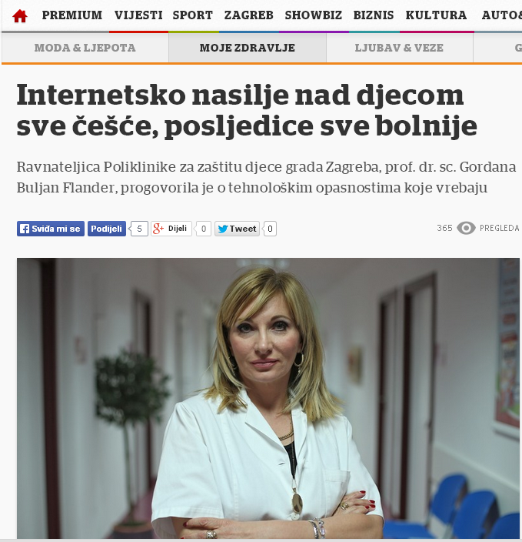
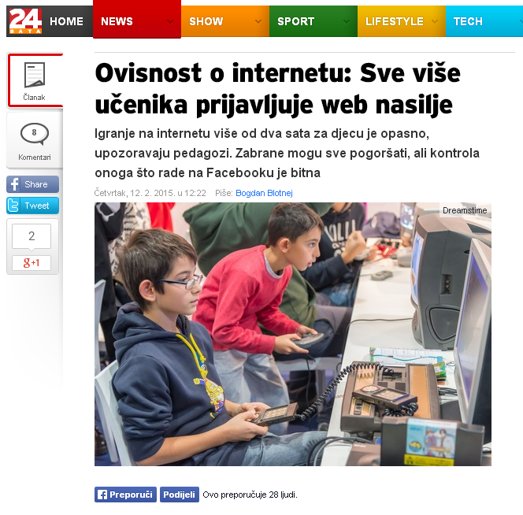
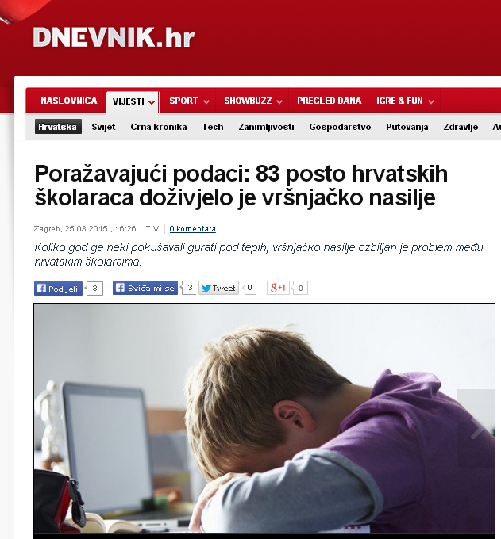
SVAKODNEVNO U HRVATSKOJ

Slide 14
“Plavi kit” – opasna računalna igrica
Iako nije službeno potvrđeno postojanje igre „Blue Whale“ ili „Plavi kit“ ta se opasna igra posljednjih tjedana javlja posvuda
Pitamo se ima li uopće mjesta panici i je li riječ o senzacionalizmu?
Ako postoji „Plavi kit“ ili bilo koja igra sličnog sadržaja onda je to sušta suprotnost od igre i ne bi je trebalo tako zvati. Igra bi trebala služiti za zabavu, razonodu i poticanje zdravog razvoja. Takav koncept igre bila bi opasna aplikacija.
Djeci i mladima zanimljivi su sadržaji koji su novi, drugačiji i na neki način odskaču od njihove svakodnevnice. Medijski način izvještavanja može uvelike doprinijeti popularnosti ovakvih sadržaja. Neki mladi mogu se naći upravo potaknuti takvim medijskim napisima.
Roditelji i drugi odrasli uključeni u brigu o djeci i mladima vjerojatno osjećaju strah i brigu kad čuju o postojanju ovakve aplikacije.

Slide 15
Kako radi igrica “Plavi kit” (prema glasinama)
ODNOS POVJERENJA: administrator koji kontaktira mladu osobu posvećuje joj pažnju i vrijeme, tražiti privatne fotografije, iskustva, razgovara s mladom osobom primjerice o besmislu života, tome kako ju nitko zapravo ne vidi, ne čuje i ne razumije – svemu što su tipični adolescentski strahovi i tegobe. Mlada osoba u administratoru bi tada našla nekoga tko ju razumije. Takav autoritet navodno počinje zauzimati središnju ulogu u životu mlade osobe.
ZASTRAŠIVANJE: Dodatna metoda koju administratori navodno koriste je zastrašivanje. Ako mlada osoba razmišlja o napuštanju igre, administrator ju navodno uvjerava da preko računala može doći do njenih podataka, javno ju osramotiti, nauditi njenim bližnjima i slično. Iz straha mlada osoba tada navodno ostaje u igri.
IZOLIRANJE: Iduća metoda koju administratori navodno koriste je apsolutno izoliranje mlade osobe od obitelji i prijatelja. Tako se priča da se primjerice postavljaju zadatci da ne smije ni s kim razgovarati, da mora ustati usred noći i gledati horore ili psihodelične sadržaje, sama hodati po rubu zgrade i slično. Ako je to tako, onda bi se mlada osoba našla odcijepljena od svakoga tko bi joj mogao pomoći, a umorna, neispavana i pobuđena negativnim sadržajima, još bi bila podložnija utjecaju autoriteta koji joj zadaje nove zadatke.

Slide 16
Savjeti za roditelje
Kao za većinu stvari u životima djece i mladih, odnos s roditeljima od iznimne je važnosti. Pristupite otvoreno svom djetetu. Pitajte ga je li čulo za ovakve igre i aplikacije. Razgovarajte i raspravljajte o njima. Potaknite djetetovo kritičko mišljenje. Objasnite mu razne štetne utjecaje takvih aplikacija i ponudite mu neke druge sadržaje.

Slide 17
KORISNI IZVORI
HRABRI TELEFON: http://www.hrabritelefon.hr/roditelji/
UDRUGA RODITELJA KORAK PO KORAK:
http://www.udrugaroditeljakpk.hr/kutak-za-roditelje
PRAVOBRANITELJICA ZA DJECU: http://www.dijete.hr/
POLIKLINIKA ZA ZAŠTITU DJECE GRADA ZAGREBA: http://www.poliklinika-djeca.hr/

Slide 18
Naučimo ih biti veliki!
HVALA NA POZORNOSTI!

